Slide 1
3) Le travail comme moyen de se réaliser à travers l’œuvre ou l’objet réalisé
Se réaliser ?
3 sens
« À la lettre », se faire exister réellement sous la forme d’une « chose » (en latin, res, rei)
Devenir soi-même à travers l’objet qu’on a soi-même produit
S’épanouir dans l’activité que l’on exerce
Et donc goûter à une certaine forme de bonheur ou de contentement…

Slide 2
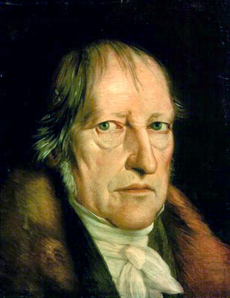
Mais comment rendre compte du bonheur ou de la satisfaction que nous procure le travail ?
HEGEL
L’homme éprouve une satisfaction à se reconnaître dans les choses qu’il a lui-même produites ou transformées grâce à son travail.

Slide 3
« Cette conscience de soi, l’homme l’acquiert de deux manières : Primo, théoriquement, parce qu’il doit se pencher sur lui-même pour prendre conscience de tous les mouvements, replis et penchants du cœur humain et d’une façon générale se contempler, se représenter ce que la pensée peut lui assigner comme essence, enfin se reconnaître exclusivement, aussi bien dans ce qu’il tire de son propre fond que dans les données qu’il reçoit de l’extérieur.
Deuxièmement, l’homme se constitue pour soi par son activité pratique, parce qu’il est poussé à se trouver lui-même, à se retrouver lui-même dans ce qui lui est donné immédiatement, dans ce qui s’offre à lui extérieurement. Il y parvient en changeant les choses extérieures, qu’il marque du sceau de son intériorité et dans lesquelles il ne retrouve que ses propres déterminations. L’homme agit ainsi, de par sa liberté de sujet, pour ôter au monde extérieur son caractère farouchement étranger et pour ne jouir des choses que parce qu’il y retrouve une forme extérieure de sa propre réalité.
Ce besoin de modifier les choses extérieures est déjà inscrit dans les premiers penchants de l’enfant; le petit garçon qui jette des pierres dans le torrent et admire les ronds qui se forment dans l’eau, admire en fait une œuvre où il bénéficie du spectacle de sa propre activité. »
Esthétique
Introduction
Conscience
« Pour soi » ≠ « en soi »
Notes:
Avant de lire le texte dans lequel il présente cette idée, contexte théorique (ce qui précède l’extrait) :
1° Hegel a donné une définition de l’homme
L’homme possède une double existence : « en soi » et « pour soi ».
2° La conscience est le critère de distinction entre sujet/objet, entre l’homme et les autres choses de la nature.
Contrairement aux choses de la nature qui existent seulement « en soi », l’homme existe aussi « pour soi »
Explication de la distinction « pour soi » /« en soi » :
=> L’homme ne se contente pas d’exister mais peut prendre conscience du fait qu’il existe.
=˃ Contrairement à la chose qui se contente d’être ce qu’elle est, l’homme peut prendre conscience du fait qu’il est quelque chose. Il n’existe pas seulement mais peut réfléchir son existence .
Ce que Hegel appelle le fait d’exister « pour soi » : aptitude à faire de son soi un objet de réflexion ; capacité à se reconnaître soi-même comme étant tel ou tel…
Définition de la conscience :
Comme « activité par laquelle l’homme représente son être pour soi »
=> la conscience est ici définie comme une activité de représentation.
« Être conscient de… », c’est se représenter quelque chose !
Il va maintenant préciser comment s’accomplit cette activité…
Analyse du texte :
Thème : la conscience de soi
Problème : comment l’homme parvient-il à la conscience de soi ?
Thèse : la conscience est obtenue par la théorie, mais aussi par la pratique ; la conscience de soi est le résultat d’une double activité : théorique et pratique. [Notions repères : « théorique »/« pratique »].
Autrement dit : en plus d’avoir une double existence (en soi et pour soi), l’homme possède une double conscience (théorique et pratique).
Enjeu : définitionnel => donner une définition de la conscience (montrer comment l’homme prend conscience de lui-même) et montrer que la conscience ne se donne pas immédiatement mais s’élabore à travers une double activité (théorique et pratique) => à travers la contemplation (former une image mentale de soi-même) et à travers l’action (modifier la réalité extérieure).
Plan du texte : trois parties.
1ère partie du texte : l’homme prend conscience de lui-même de manière théorique => par le retour de la pensée sur elle-même, en se contemplant lui-même
2^{ième} partie du texte : par la pratique => en agissant et changeant la réalité extérieure
3^{ième} partie du texte : exemple => montrer l’universalité de cette tendance à agir sur la réalité extérieure pour prendre conscience de soi-même. Ce besoin de transformer ou de modifier les choses extérieures afin de prendre conscience de soi-même, on le trouve déjà dans les premiers jeux de l’enfant.
Dans la 1ère partie du texte : définition de la conscience de soi comme activité théorique
Concepts importants : théorie/conscience/essence
Rappel : théorie vient du grec theoria qui signifie « contemplation ». Conscience de soi = se contempler soi-même, faire de son « soi » un objet de réflexion et de contemplation.
Cette partie s’organise autour d’une gradation : généralisation progressive de sa définition de la conscience. Trois étapes => trois niveaux de conscience.
1er moment : la conscience est ce par quoi l’homme se représente sa propre vie intérieure (ou vie affective)
« Se pencher sur soi » est le propre de la conscience. Donc ici, Hegel s’en tient à la définition traditionnelle de la conscience comme réflexivité = capacité à se réfléchir, c’est-à-dire à revenir sur soi, à se voir soi-même, à se représenter soi-même…
Mais plus précisément : la conscience a d’abord pour objet « les mouvements, replis et penchants du cœur humain » ; le « cœur » désigne ici le siège de l’affectivité => les sentiments, les émotions, les désirs, tout ce que l’on éprouve, bref, l’ensemble de notre vie affective. Ici la conscience s’apparente à un sentiment de soi-même.
2^{ième} moment : la conscience est ce par quoi l’homme se représente sa propre essence
Mais la conscience ne consiste pas seulement à savoir ce que l’on éprouve, elle est aussi réflexion par l’homme de sa propre essence, c’est-à-dire qu’elle est la connaissance de ce que je suis vraiment (l’essence => ce qui fait qu’un être est ce qu’il est ; par opposition à l’accidentel). Grâce à la conscience, je peux découvrir ce que je suis, et même qui je suis.
Problème général du cours sur le sujet : peut-on se connaître soi-même ?
Pour Hegel, la réponse est positive : la conscience me permet de savoir ce que je suis. Elle est à la voie d’accès à notre propre essence, elle me permet de me connaître moi-même.
Donc ici gradation : plus simplement vision de soi ou savoir de ce qui se passe en nous mais véritable introspection intellectuelle, saisie de son essence par la pensée, saisie intellectuelle de soi-même.
3^{ième} moment : la conscience est ce par quoi l’homme se représente la réalité extérieure
Élargissement (« aussi bien… que… ») de la notion de conscience non seulement à notre intériorité mais aussi à la réalité extérieure (phrase de transition vers la seconde partie du texte)
La conscience n’est pas pure intériorité : elle permet à l’homme de se reconnaître également dans les données « extérieures ». Ici la conscience est perception au sens large.
Autrement dit : la conscience n’est pas seulement conscience de soi mais également conscience du monde dans lequel nous vivons (ouverture à l’altérité ou à ce qui nous entoure).
De plus, transition : idée que la conscience théorique ne suffit pas ; il y a une forme supérieure de conscience de soi => la conscience pratique. Autrement dit : la conscience n’est pas seulement théorique !
Dans la 2^{ième} partie du texte : définition de la conscience de soi comme activité pratique
Concepts importants : pratique/reconnaissance/liberté
Trois moments.
1er moment : introduction de l’idée qu’il va développer et expliquer.
L’homme parvient à la conscience de soi par une activité pratique et en s’ouvrant à la réalité extérieure.
Hegel enrichit ici sa définition de la conscience de soi => être conscient de soi consiste pour l’homme à « se retrouver lui-même » ou à se reconnaître dans ce qui lui est extérieur.
Mais comment y parvient-il ?
2^{ième} moment : définition de cette activité pratique.
Cette « activité pratique » désigne deux choses : elle sert…
À « changer les choses extérieures » => transformer, modifier la réalité extérieure.
À imposer sa marque sur les choses (« marquer du sceau de son intériorité », « ôter au monde son caractère farouchement étranger »)
Et donc => à s’approprier la réalité.
Ce qu’on ne peut faire qu’en les transformant ou en les modifiant
Du coup, en les modifiant, les choses cessent de m’apparaître comme étrangères : j’y vois un reflet ou une image de ce que je suis (je me retrouve/me reconnais moi-même dans les choses)
Remarque importante : on trouve bien dans ce texte l’idée de satisfaction = verbe « jouir »
Quelle satisfaction exactement ?
Jouissance s’explique par la reconnaissance de sa propre image ou de soi-même dans les choses qu’on a changées ou réalisées.
Si on prend l’exemple du travail : « jouissance », contentement ou satisfaction dans le fait de prendre conscience à travers l’objet qu’on a produit de ce qu’il peut faire ou de ce qu’il sait faire !

Slide 4
Schéma récapitulatif sur l’activité pratique:
Modification de la chose
Objectivation de soi
(de son identité, de sa volonté, de ses efforts…)
Activité pratique
Appropriation
de la chose
Agir sur qq chose…

Slide 5
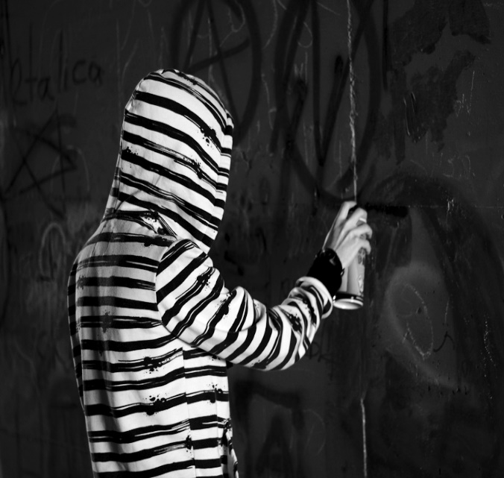
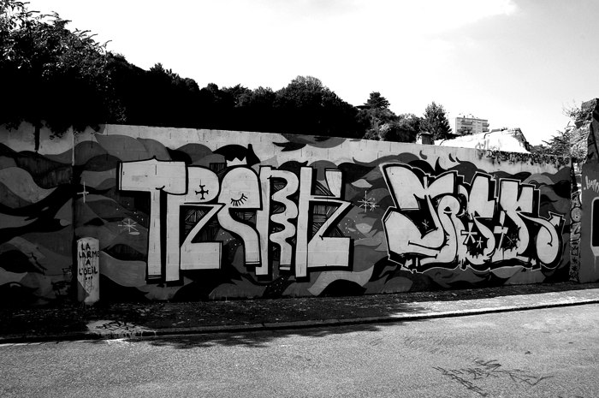
Exemple du graffiti
Le mur graffé comme objectivation de l’identité du graffeur
Le graff comme activité pratique
Agir sur le mur pour en modifier l’état d’origine
Et se l’approprier car…
- Y apposer sa signature
- S’approprier un bien (un lieu) qui n’était pas à nous (bien public)

Slide 6
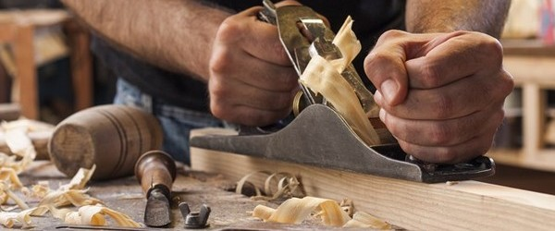
« Ce besoin de modifier les choses extérieures… »
Le travail est l’expression de ce besoin « spirituel »
On ne travaille pas uniquement par nécessité matérielle ou économique !
Notes:
Donc, en ce sens-là, on peut enrichir notre définition du travail : le travail ne répond pas simplement à une activité économique ou matérielle (travailler pour vivre),
Le travail répond, d’après Hegel, à un besoin spirituel ou besoin de la conscience : désir de reconnaissance, désir de se reconnaître soi-même dans la réalité qu’on a modifiée ou produite.

Slide 7
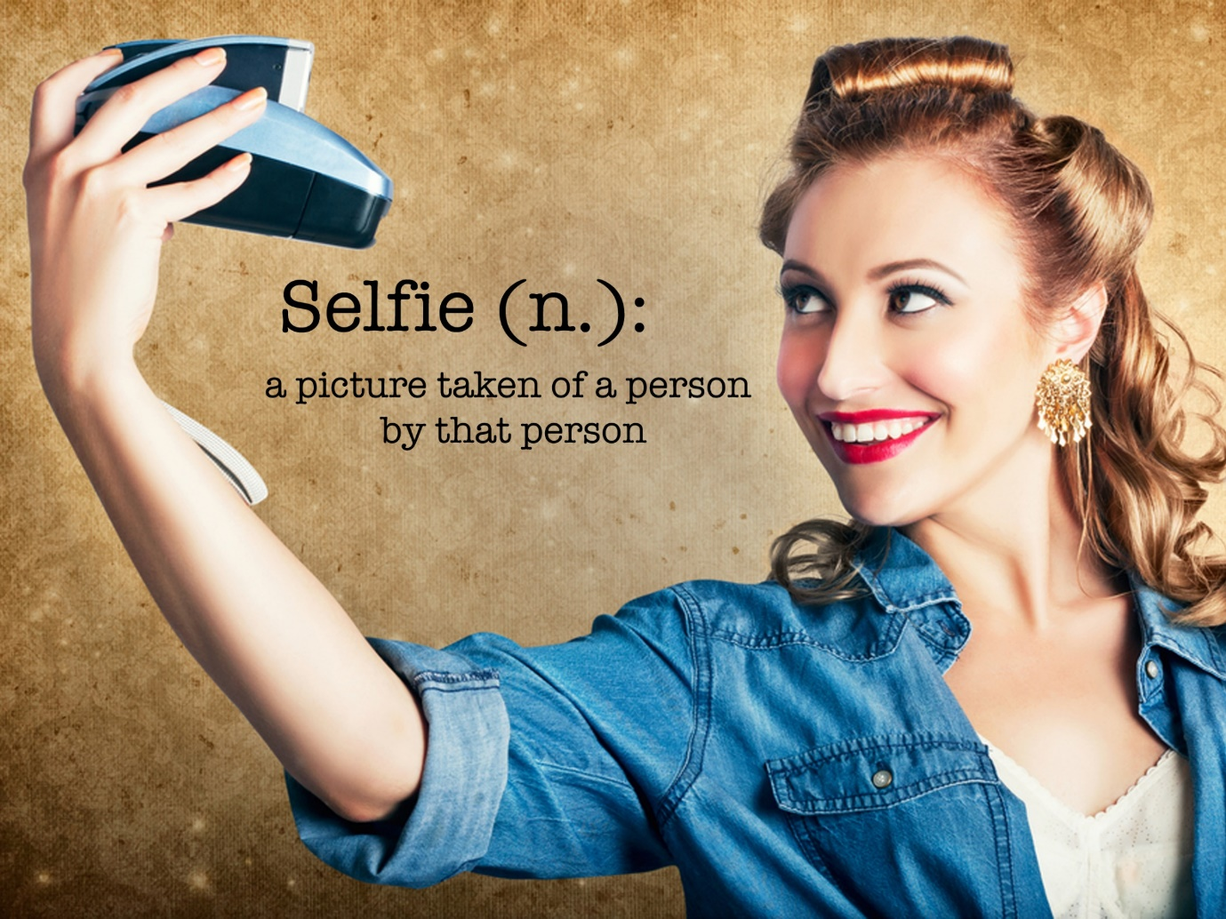
Le besoin de se reconnaître soi-même se manifeste dans nos comportements…
Produire soi-même une image de soi
Notes:
Selfie = opération par laquelle je cherche moi-même (myself) à produire une représentation de moi-même
Sans doute peut-on identifier différents buts lorsqu’on fait un selfie :
- Chercher à me représenter ce que je suis de façon idéale, se contempler soi-même (se saisir sous son meilleur angle // narcissisme ?)
- Ou désir de se saisir soi-même sur le moment (photo-souvenir…)
- Ou encore le cas des selfies de groupe : désir de se saisir soi-même comme élément d’un groupe qui est important pour moi et sans lequel je ne peux pas me définir (groupe d’amis, famille…)
Mais dans tous les cas, désir de se voir soi-même, se représenter soi-même tel qu’on est.
On peut toutefois se questionner sur la vérité ou sur l’objectivité de cette image de soi : est-ce vraiment moi-même que je capte à travers le selfie ? Ou est-ce une simple mise en scène de mon moi ?
Ce n’est pas parce que c’est moi qui produit cette image de moi qu’elle est le reflet authentique de ce que je suis !
En effet, si dans le selfie je cherche bien à me représenter ce que je suis, cette représentation de moi-même par moi-même est destinée à d’autres personnes (je ne suis pas le seul spectateur de moi-même).
Donc forcément, image paradoxale : cette image de soi-même par soi-même, n’est pas l’expression authentique de ce que l’on est. En tant qu’image sociale, elle ne donne à voir de soi que ce que l’on veut que les autres voient de nous !

Slide 8
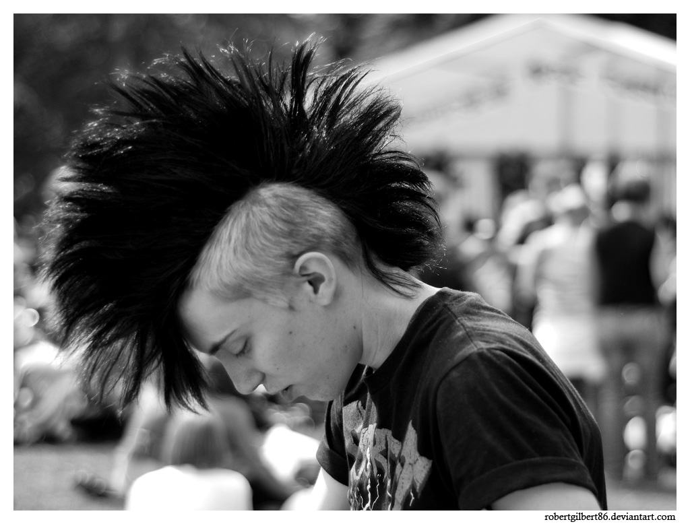
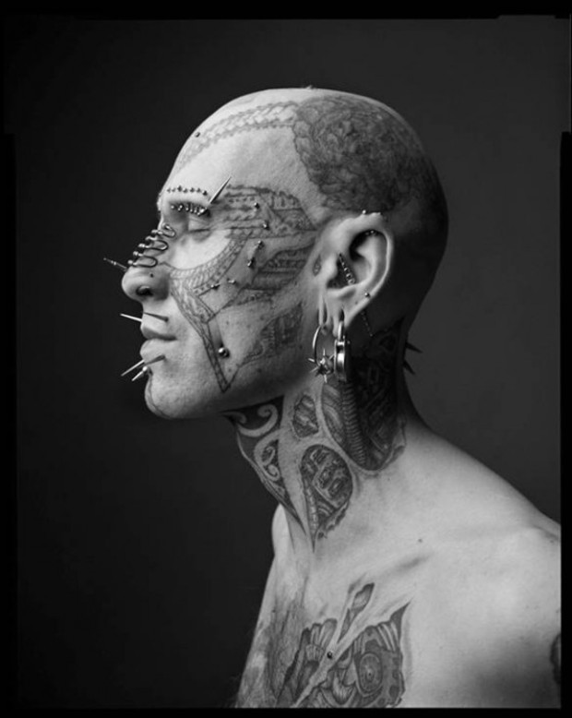
Ainsi, l’homme ne se contente pas de modifier les objets extérieurs, il se modifie lui-même...
« l’homme cherche à se retrouver lui-même. Il ne se contente pas de rester lui-même tel qu’il est: il se couvre d’ornements. Le barbare pratique des incisions à ses lèvres, à ses oreilles, il se tatoue... Toutes ces pratiques n’ont qu’un seul but: l’homme ne veut pas rester tel que la nature l’a fait. »
Faire de son propre corps l’image de ce que nous sommes

Slide 9
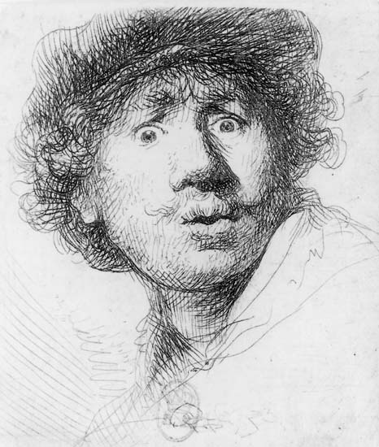
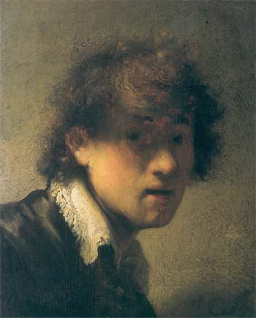
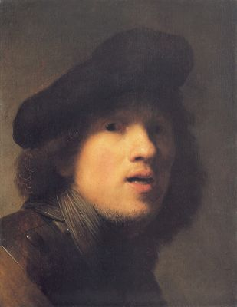
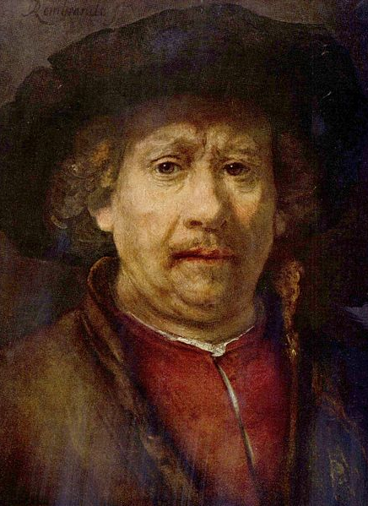
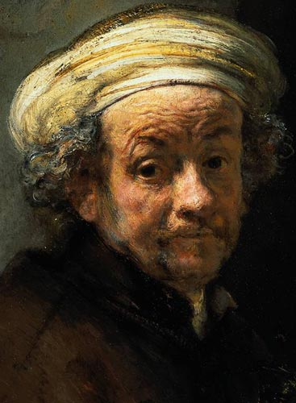
Ce besoin serait, d’après Hegel, à l’origine de l’art…
Rembrandt, Autoportrait aux yeux hagards (1630)
Notes:
C’est flagrant en peinture avec les autoportraits.
Déf. autoportrait : genre pictural dans lequel l’artiste se représente lui-même (équivalent littéraire: l’autobiographie).
Exemple : les autoportraits de Rembrandt
Rembrandt a peint une centaine d’autoportraits tout au long de sa vie => volonté acharnée, obsession à vouloir se représenter lui-même de manière la plus réaliste possible (changements corporels, stigmates liés au vieillissement…)
Dans l’Autoportrait aux yeux hagards, l’étonnement, le regard interrogateur témoigne d’une inquiétude subjective : qui suis-je ?
L’étonnement est un motif récurrent des autoportraits de Rembrandt.
Dans les Autoportraits de 1629 (Rembrandt a 23 ans) : on retrouve ce même étonnement (bouche entrouverte, visage tourné vers le spectateur, surprise dans le regard…)
Mais pourquoi Rembrandt se représente-t-il toujours étonné ou hagard ?
- Peut-être pour montrer que le « moi » est un objet d’étonnement : Rembrandt s’étonne d’être ce qu’il est. Il ne se reconnaît pas lui-même car n’a plus la même apparence que sur les autoportraits précédents. L’étonnement consiste à constater qu’il est un étranger pour lui-même [c’est ce qu’exprime la formule de Rimbaud : « Je est un autre » (Lettre à Paul Demeny)]
Autre exemple : l’Autoportrait de 1657.
Moment où Rembrandt connaît difficultés et amertumes dans son existence personnelle : faillite financière (il perd ses clients, il est endetté), période de deuil (il a perdu sa femme Suskia), il n’est plus dans l’apparence victorieuse des premiers autoportraits… Tentative pour Rembrandt de se représenter lui-même en train de décliner (aussi bien physiquement que socialement).
Ici, l’étonnement n’est plus aussi visible que dans les premiers autoportraits. Le visage exprime une inquiétude plus sourde, moins manifeste (sourcil gauche surélevé qui donne au visage un air interrogateur, la profondeur du regard, la bouche pincée).
Ce qui rend ces autoportraits intéressants (en plus de la maîtrise artistique et de leur beauté) , c’est qu’ils résultent d’une tentative paradoxale. En un sens, Rembrandt se peint pour montrer qu’il ne peut pas se peindre, c’est-à-dire se figer dans une image définitive. Son « moi » ne cesse de changer au fil du temps, c’est pourquoi il apparaît toujours étonné de voir ce qu’il est devenu…
Questions qu’il semble se poser et qu’il nous invite à nous poser nous-mêmes :
- Si j’ai tant changé (physiquement, affectivement, intellectuellement…), en quoi puis-je dire que je suis bien la même personne ?
- Qu’y a-t-il de commun entre ce que j’étais à 5 ans et ce que je suis à 18 ans, puis à 30 ans ?
- Y a-t-il un moi commun à tous ces changements, un moi qui servirait de socle immuable à tous ces changements ? Et si oui, en quoi consiste-t-il ? Qu’est-ce que le moi ? La mémoire (la somme de mes souvenirs) ? La conscience (le fait de pouvoir se saisir soi-même comme étant une personne) ?
// la notion « le sujet » et notamment le problème : peut-on se connaître soi-même ?

Slide 10
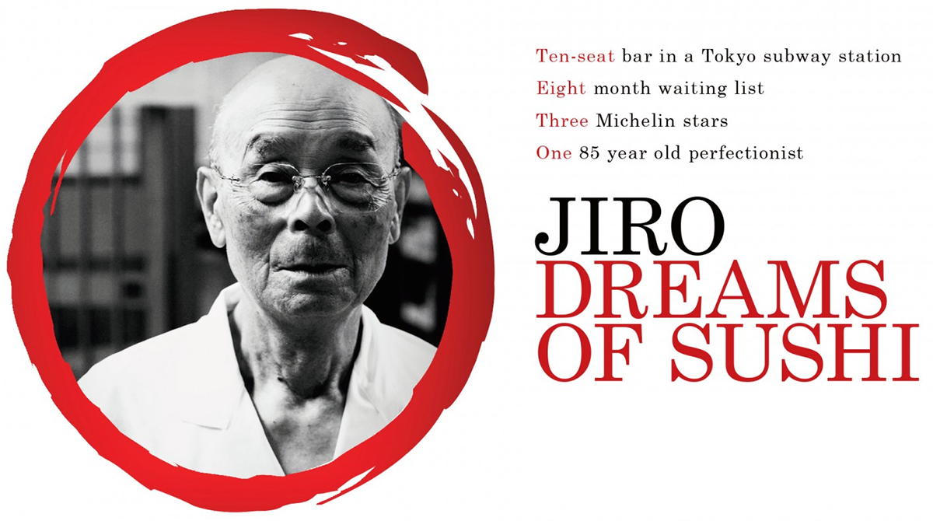
Exemple avec le documentaire : Jiro dreams of Sushi (2011)
Le film suit la quête de perfection d’un chef japonais, Jiro Ono (85 ans), qui a consacré sa vie entière à l’art des sushis et qui est devenu le maître incontesté en la matière.
Extrait d’une discussion entre Jiro Ono et René Redzepi (chef cuisinier danois) à voir sur le site, rubrique « Pour aller plus loin… »

Slide 11
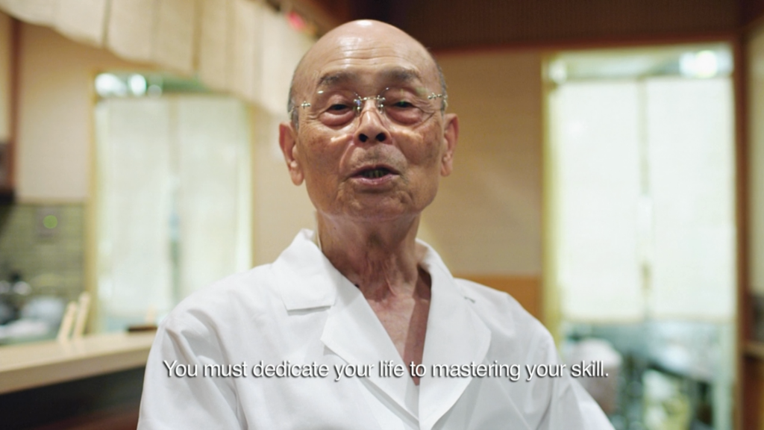
1/Le travail comme raison d’être…
En tant que quête de perfection, le travail donne un sens à son existence.

Slide 12
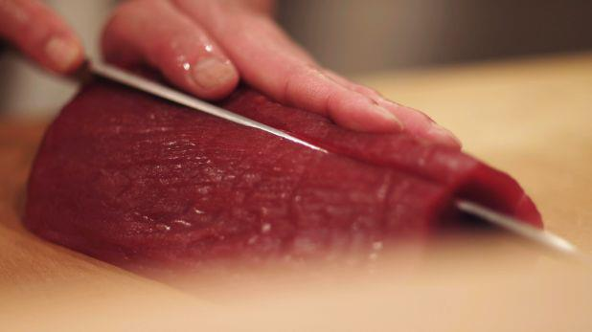
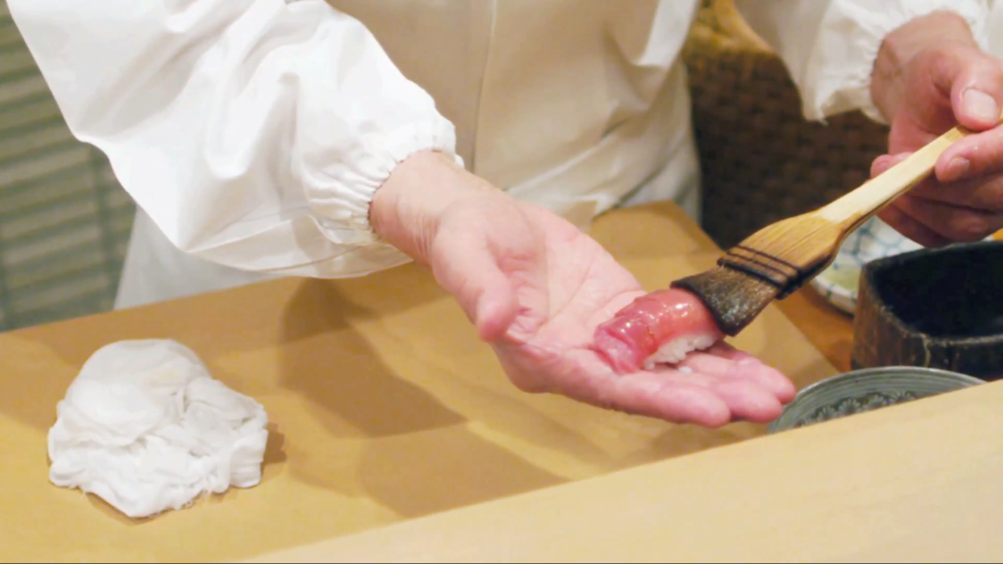
2/Le travail ne peut pas simplement se définir comme la mise en application routinière de règles ou de gestes codifiés…
2.1. Bien qu’encadré par des règles techniques, ce travail laisse part à l’expression de son identité ou de sa singularité
Suppose une liberté (créatrice)…
Il appose sur chaque sushi le « sceau de son intériorité »
(Hegel)
-Dans l’usage de certaines techniques
Dans la création de nouvelles saveurs
Notes:
Sa manière personnelle et singulière de faire des sushis – utilisation de techniques singulières, création de nouveaux goûts…
Exemple : le sushi tako (sushi de poulpe), généralement peu apprécié par les clients, et dont Jiro a réinventé le goût. Preuve, d’après lui, qu’il est un véritable créateur.

Slide 13
2/Le travail ne peut pas simplement se définir comme la mise en application routinière de règles ou de gestes codifiés…
2.2. La répétition du geste n’est pas une répétition à l’identique mais marque un progrès dans la réalisation de l’acte : il s’améliore à chaque nouveau sushi qu’il fait
On fait mieux en répétant le geste (amélioration objective)
On devient meilleur en le faisant (amélioration subjective = technique et morale)

Slide 14
3/Le travail procure à celui qui l’accomplit une satisfaction…
3.1. Jiro insiste sur la part de négativité à l’œuvre dans le travail (épreuves, difficultés, ratés…)
La satisfaction consiste dans le fait de constater nos progrès dans la réalisation de cette tâche…
Mais aussi dans le fait de « se transcender » pour donner le meilleur de soi-même.
La satisfaction que l’on tire du travail est proportionnelle à la difficulté de la tâche à accomplir…
Notes:
Plus ce travail est exigeant, plus la satisfaction qu’on en tire sera importante.

Slide 15
3/Le travail procure à celui qui l’accomplit une satisfaction…
3.2. Mais il ne s’agit pas simplement d’une satisfaction liée à la reconnaissance de soi dans l’objet (joie du travail « bien fait », voir ce qu’on a réussi à faire…)
Il s’agit d’une satisfaction esthétique : Jiro cherche à créer quelque chose de « beau » (perfection esthétique)
Mais s’il y a une véritable recherche esthétique, peut-on pour autant parler d’ « art » au sens strict ?
Notes:
La satisfaction réside dans le fait qu’on soit parvenu à produire quelque chose de « beau »…

Slide 16
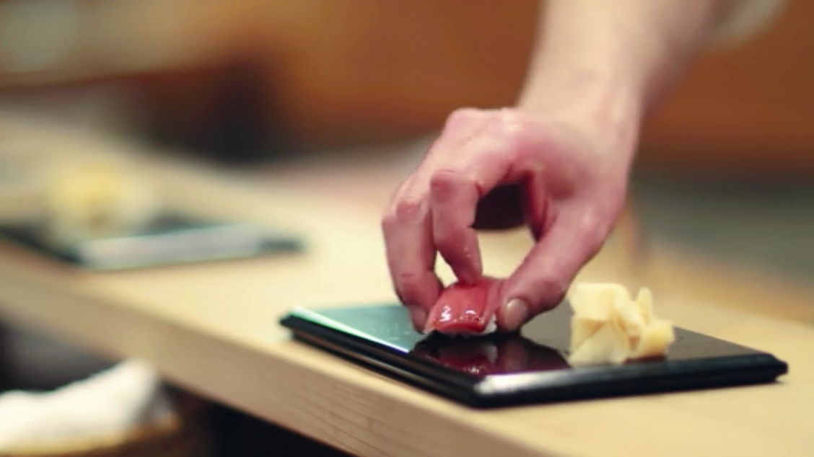
Est-ce de l’art?
ART
Difficile à dire, si « art » est entendu au sens strict
(« beaux-arts »)
Oui, si « art »
comme synonyme de « technique »
savoir-faire
apprentissage
règles
- Recherche plastique (composition et dressage)
« Beauté » du geste parfaitement réalisé
Plaisir non seulement gustatif mais visuel

Slide 17
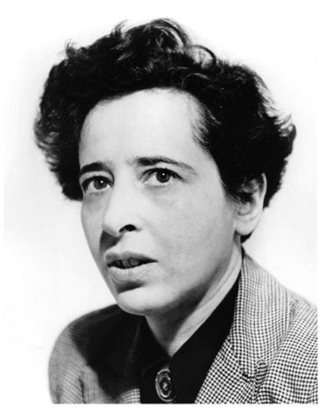
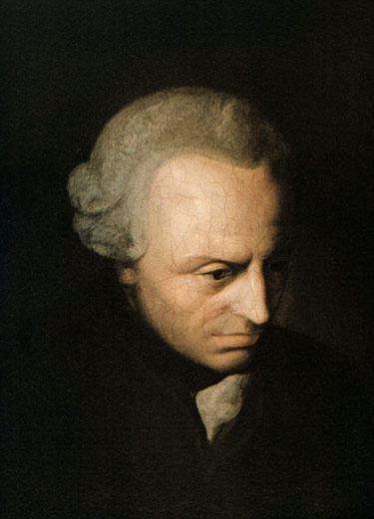
Qu’en disent les philosophes ?
Produit consommable ≠ durabilité de l’œuvre
« Immortalité
potentielle »
de l’œuvre d’art
Notre jgt repose sur le critère relatif de l’agrément (est-ce que c’est bon?)
≠ universalité du jgt de goût
Jiro est-il un ARTISTE ?
N’est-il pas plutôt un formidable technicien ou ARTISAN ?
Notes:
Hannah Arendt, La crise de la culture : ce qui caractérise une œuvre d’art, c’est notamment le fait qu’elle soit produite pour durer et pas pour être consommée ou utilisée.
Explication :
- La durée d’un objet technique est limitée au temps de son utilisation (une fois qu’on l’a utilisé, ou qu’on l’a servi, il n’est plus intéressant… voire abandonné ou jeté)
Sauf cas du vintage ou des collectionneurs d’objets anciens.
Mais ce n’est pas de l’art mais du design/déco= objets utilitaires ou ayant été utilisés et que l’on apprécie pour leur aspect.
- La durée d’existence de l’œuvre d’art est beaucoup plus longue… Forme d’éternité ou d’ « immortalité ».
Comment expliquer cette immortalité ?
1/ Elle est intemporelle car même si née ou apparue dans un contexte historique déterminé, l'œuvre survit à l'artiste ; elle survit à la société qui l'a produite (il y a une histoire des arts et des œuvres).
Mais Arendt dit bien « potentielle » : immortalité de principe car elle peut néanmoins disparaître si événements historiques particuliers (certaines œuvres se sont perdues, ou alors elles ont été détruites, soit oubliées…)
2/ L’œuvre d’art a bien une finalité mais elle n’a pas de fonctionnalité. Sa finalité, c’est d’exister simplement (être là), mais elle n’a strictement aucune fonction .
Le point de vue d’Arendt est radical : toute tentation de trouver une fonction à l'art est une dérive utilitariste.
Kant, Critique de la faculté de juger : le sentiment du beau ne se confond pas avec le sentiment de l’agréable
Le beau ≠ le joli : le beau n’est pas forcément agréable à regarder ou à entendre (une œuvre peut être « belle » et représenter une chose laide ou désagréable à regarder… = exemple, « Une charogne » de Baudelaire, poème qui décrit un cadavre en décomposition)
Distinction entre l’agréable et le beau :
* 1ère différence :
Le plaisir d’agrément est strictement subjectif (lié à de préférences personnelles et particulières)
Même s’il fait intervenir ma sensibilité, le plaisir esthétique (du grec aisthésis : sensation, appréhension sensible d’un objet) ≠ strictement subjectif => communicable et partageable.
* 2^{ième} différence (qui découle de la première) :
L’agréable, étant dépendant de préférences particulières, est purement relatif à un individu (« chacun ses goûts »)
En revanche, le plaisir esthétique, puisqu’il peut se communiquer, est universalisable.
Donc 1er paradoxe : le plaisir esthétique est subjectif (car il repose sur un sentiment) mais prétend à l’universel.
Le jugement esthétique prétend à la validité universelle : tout autre homme peut juger comme moi que cette chose est « belle ». Quand je dis « c’est beau », je ne dis pas « pour moi, c’est beau » mais je parle du beau comme d’une propriété reconnaissable par tous : tout le monde peut y être sensible.
DONC, affirmation d’un sens commun esthétique : même s’ils n’aiment pas les mêmes choses – variabilité des goûts et des préférences – tous les hommes sont sensibles au beau !
Mais s’ensuit-il que je puisse justifier rationnellement ce jugement ? Que je puisse démontrer à autrui qu’une chose est « belle » ? Que je puisse expliquer pourquoi elle est belle ?
Non répond Kant car quelles que soient les raisons avancées, le jugement se fonde toujours sur ma sensibilité et non sur un raisonnement (l’explication dépendra de ma sensibilité – elle demeurera donc subjective – et ne sera objective).
D’où un nouveau paradoxe : en disant « c’est beau » je prétends que chacun peut partager mon jugement. Mais je ne peux pas justifier rationnellement ce jugement ou l’expliquer ; le beau est ce qui me plaît mais sans que je sois capable de dire précisément pourquoi il me plaît.
Définition du beau selon Kant : « est beau ce qui plaît universellement et sans concept »
Explication :
Le beau est irréductible à toute explication rationnelle. Le jugement esthétique ne dispose pas de critères objectifs qui permettraient de le justifier rationnellement ou de l’expliquer car il se fonde sur la sensibilité (particulière d’un individu) et non sur la raison.
C’est pour cela qu’on considère habituellement que la beauté est purement relative à celui qui la contemple.

Slide 18
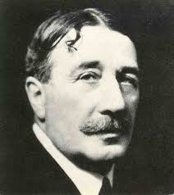
Qu’en disent les philosophes ?
(suite)
« Il reste à dire en quoi l’artiste diffère de l’artisan. Toutes les fois que l’idée précède et règle l’exécution, c’est industrie. Et encore est-il vrai que l’œuvre souvent, même dans l’industrie, redresse l’idée en ce sens que l’artisan trouve mieux qu’il n’avait pensé dès qu’il essaie ; en cela il est artiste, mais par éclairs. Toujours est-il que la représentation d’une idée dans une chose, je dis même d’une idée bien définie comme le dessin d’une maison, est une œuvre mécanique seulement, en ce sens qu’une machine bien réglée d’abord ferait l’œuvre à mille exemplaires. Pensons maintenant au travail du peintre de portrait ; il est clair qu’il ne peut avoir le projet de toutes les couleurs qu’il emploiera à l’œuvre qu’il commence ; l’idée lui vient à mesure qu’il fait ; il serait même rigoureux de dire que l’idée lui vient ensuite, comme au spectateur, et qu’il est spectateur aussi de son œuvre en train de naître. Et c’est là le propre de l’artiste. Il faut que le génie ait la grâce de la nature et s’étonne lui-même. »
Alain, Le Système des beaux-arts
Livre I, chap.7

Slide 19
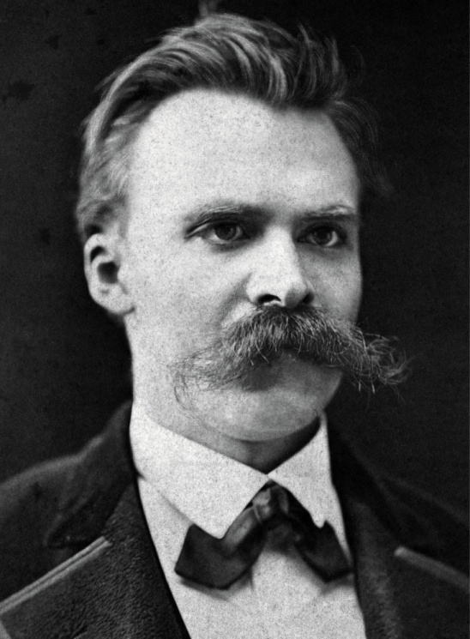
Sur la question du génie
Le génie est le résultat d’un long et patient travail
≠ inspiration ou facilité naturelle à…
Originalité absolue
Exemplarité
Exclusivité esthétique
Son caractère inexplicable
- Le génie n’est pas uniquement « artistique » …
- On n’atteint au génie qu’en jugeant sévèrement ses propres productions
Notes:
La définition du génie chez Kant (Critique de la faculté de juger) :
« Le génie est le talent de produire ce dont on ne peut donner de règle déterminée, et non pas l’habileté que l’on peut montrer en faisant ce que l’on peut apprendre suivant une règle »
4 critères qui définissent le génie :
1/ l’originalité : il ne suit pas les règles existantes ou les règles déjà en vigueur (ce qui se résume à l’habileté selon Kant) mais il invente ses propres règles (l’œuvre géniale ne ressemble à rien de déjà connu). Le véritable génie renouvelle les règles de l’art : c’est-à-dire à la fois les règles de création et les normes d’appréciation esthétiques (incite les spectateurs à percevoir ou à sentir les choses autrement : un musicien génial, c’est un musicien qui nous apprend à écouter la musique autrement ; de même qu’un peintre génial, c’est un peintre qui nous fait voir les réalités qu’il a représentées autrement…)
2/ son exemplarité : les productions géniales doivent servir de modèles à d’autres créations artistiques.
Ce qui peut s’entendre en deux sens :
Elles peuvent servir de modèle pour l’imitation simplement scolaire pour d’autres artistes sans génie (développer certaines techniques de composition, etc.)
ou d’inspiration pour d’autres artistes de génie (faire naître en eux de nouvelles intentions artistiques, leur montrer la voie à suivre pour innover)
3/ son exclusivité esthétique : il n’y a de génie à proprement parler que dans les beaux-arts. En science on pourra parler de grands cerveaux mais non de génies, car il n’y a aucune découverte scientifique vraiment originale : en principe, elle aurait pu être faite par un autre savant.
4/ son caractère inexplicable : le génie ne peut expliquer comment il s’y prend pour réaliser son œuvre (il fait ça spontanément, avec facilité, « naturellement », comme si c’était normal), il ne peut rendre compte de ce qui fait la génialité de ses œuvres.
Pourquoi ? Parce qu’« il donne la règle par une inspiration de la nature », il ne peut pas en rendre compte parce qu’il « ne sait pas lui-même comment les idées s’en trouvent en lui ».
Ne sachant pas d’où son génie lui vient, il ne peut enseigner la démarche à suivre pour être génial.
Pour Kant, le génie crée sous l’effet d’une impulsion naturelle, d’une disposition innée qui fait de lui un être « hors du commun ».

Slide 20
Transition:
Le travail dans notre société peut-il vraiment source d’épanouissement ?
Le projet d’ « être heureux au travail » est-il vraiment réalisable ?
N’est-ce pas une idéologie au service du patronat ?

Slide 21
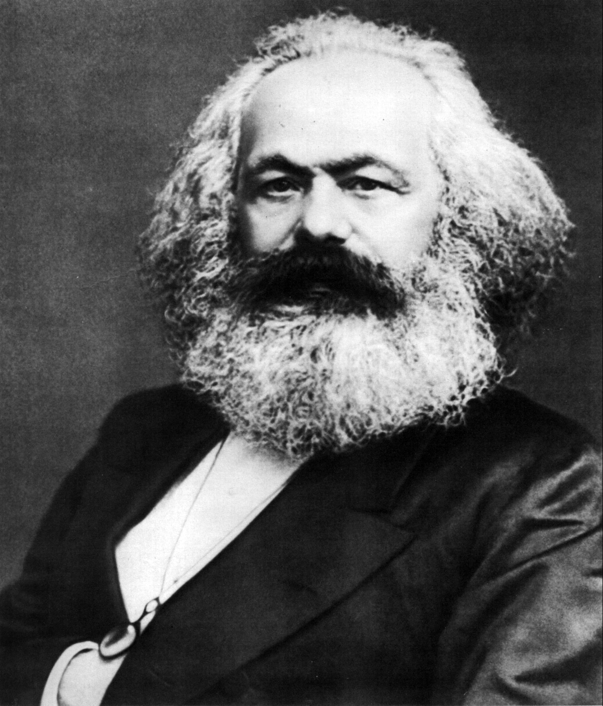
III. Il est difficile de trouver « souhaitable » de travailler car, dans nos sociétés modernes, le travail semble incarner une nouvelle forme de servitude…
1) La critique marxiste du travail
a. Le concept de « travail aliéné » dans les Manuscrits de 1844
a.1. concept descriptif : rendre compte des mutations produites par le passage à une nouvelle organisation du travail
a.2. concept critique : dénoncer la possibilité d’une réalisation/ reconnaissance de soi dans le travail (≠ Hegel)
Notes:
Nouvelle forme de servitude qui dépossède le travailleur de la possibilité de « se réaliser » dans son travail !

Slide 22
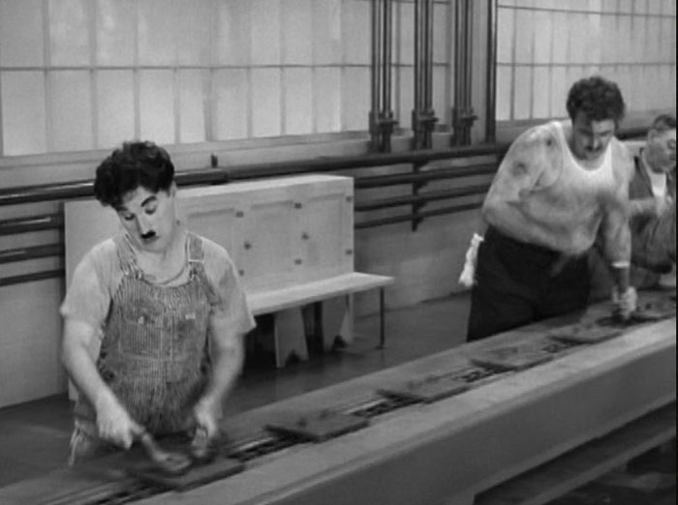
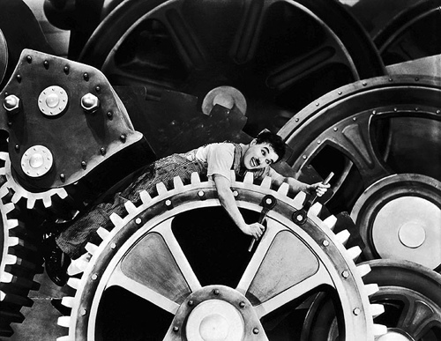
a. 1. Le mode de production capitaliste se caractérise par une nouvelle organisation du travail.
Travail manuel ou artisanal => travail mécanisé ou industrialisé
Les Temps Modernes de Charlie Chaplin
Notes:
Définition du « travail manuel »
Travail dans lequel les mains jouent un rôle essentiel (travail fait à la main, fait par la main…). Le travailleur manuel est celui qui travaille « de ses mains ».
Type de travail qui correspond à celui qu’on trouve dans une manufacture (du latin manufactura, « fait à la main ») qui est un lieu de fabrication dans lequel des produits sont fabriqués à la main par des ouvriers.
Manufacture = fabrique artisanale
Mais attention, ça ne veut pas dire que c’est un travail qui se fait sans outils !
Caractéristiques de ce type particulier de travail :
L’efficacité et la qualité du travail dépend de l’habileté du travailleur (savoir-faire, maîtrise de certains outils, de certaines compétences techniques…)
CSQ : le travailleur a la satisfaction de pouvoir imputer sa productivité à son savoir-faire
Le travailleur est en contact direct avec la matière (le matériau) qu’il transforme et qu’il modifie
Il est présent à toutes les étapes de la création de son œuvre
CSQ : il a donc le sentiment de pouvoir se réaliser dans son travail.
Mais principal inconvénient : dépense physique importante, le travailleur travaille de ses propres forces (d’où fatigue, usure physique…).
Le travail industriel ou mécanisé : l’homme face à la machine
L’apparition de la machine produit des changements importants dans l’organisation et la réalisation du travail.
Quels changements ?
La machine s’interpose entre l’homme et la matière
CSQ 1 : le travailleur n’est plus en contact direct avec la matière ; ce n’est plus lui qui produit directement, mais la machine !
CSQ 2 : l’homme ne se sent plus complètement responsable de ce qu’il produit (ce n’est pas son œuvre propre, mais celle d’une machine !).
Le travail ne se conçoit plus comme la manipulation de certains outils ou l’expression d’un savoir-faire : le travailleur se contente de manier la machine, de la contrôler et d’en assurer le bon fonctionnement (maintenance).
D’où l’expression d’« ouvrier qualifié » qui apparaît dans le cadre du travail industriel et qui désigne un ouvrier possédant une grande maîtrise d’un type particulier de machine (il possède certaines connaissances techniques concernant telle ou telle machine et est donc en mesure de l’utiliser correctement, voire de la réparer si elle tombe en panne…).
Rqs :
▪ Si la valeur d’habileté humaine subsiste, c’est l’habileté du travailleur dans la maîtrise d’une machine (≠ habileté dans la transformation ou l’élaboration manuelle d’un matériau). C’est le sens de la notion de qualification qui sert à désigner l’ouvrier qui possède une grande expérience dans la manipulation de certaines machines…
▪ Si la machine travaille pour l’homme, ça ne veut pas dire pour autant que l’homme est complètement libéré du travail : il travaille sur la machine pour la faire fonctionner (donc fatigue physique qui demeure importante, conditions de travail difficiles…).
La distance entre le travailleur et l’objet produit s’accroît encore avec la rationalisation du travail…

Slide 23
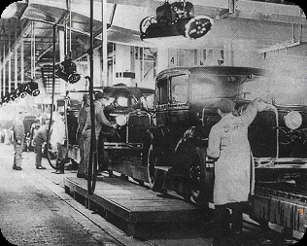
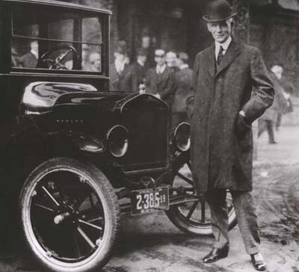
La division du travail ou le travail « rationalisé »
=> Fordisme et taylorisme
Tentative pour organiser la production de façon plus efficace (éliminer les gestes jugés inutiles, chronométrage des tâches…)
Notes:
Le travail rationalisé : taylorisme et fordisme
Rationalisation du travail:
Tentative pour organiser la production d’une manière plus efficace = augmenter la productivité du travailleur (qu’il produise plus, plus vite, plus efficacement…)
Chaque geste est chronométré, mesuré, étudié afin d’être rendu le plus efficace possible ; suppression des gestes inutiles. Rationalisation = car on s’appuie sur des données mathématiques (chiffres = mesurer le temps de travail).
Cette rationalisation du travail s’illustre principalement dans deux grands courants : le taylorisme et le fordisme
Rappel : définition du taylorisme et du fordisme
Taylorisme est historiquement antérieur au fordisme.
Du nom de celui qui l’a théorisé Frederick Winslow Taylor (1856-1915), ingénieur américain. Taylor a montré la grande efficacité de sa méthode et l’a formalisée dans son livre intitulé The Principles of Scientific Management (1911).
Le taylorisme est avant tout une méthode de travail. Elle consiste en une organisation rationnelle du travail, aussi appelée Organisation scientifique du travail (OST) qui se caractérise par :
▪ une division technique du travail, c’est-à-dire…
La décomposition d’une tâche de production en une série d’activités élémentaires, simples et répétitives.
Cette division du travail prend notamment la forme du travail à la chaîne : chaîne de montage qui transporte une pièce d’un poste à l’autre pour qu’elle puisse subir une modification après l’autre (une pièce est vissée, puis assemblée à une autre pièce, puis peinte, etc.).
Ce qui conduit à une conséquence importante…
▪ L’ouvrier qualifié est remplacé par l’ouvrier spécialisé : travail complètement différent de celui de l’ouvrier qualifié
L’ouvrier spécialisé ne possède aucune compétence particulière, aucune qualification ; il est formé très rapidement (parfois en quelques minutes…). Il réalise une tâche restreinte et répétitive (serrer un boulon comme dans l’extrait des Temps Modernes, etc.).
Le fordisme désigne le mode d’organisation du travail mis en place par l’industriel américain Henry Ford (1863-1947) dans ses usines d’automobiles de Détroit, notamment pour la production de la Ford T, noire, à partir de 1907.
Le fordisme s’inspire de l’Organisation scientifique du travail (OST) de Taylor. Le fordisme est basé sur :
- la standardisation des produits et des pièces permettant la production en grandes séries
- le travail sur des chaînes de montage (dit travail à la chaîne) qui conduit, comme dans le taylorisme, à une fragmentation et à une parcellisation du travail de l’ouvrier
- l’augmentation du pouvoir d’achat des ouvriers, nécessaire pour compenser la perte d’intérêt des ouvriers face à un travail répétitif et peu stimulant mais aussi augmentation rendu possible par les gains de productivité qui accompagnent l’adoption de cette nouvelle organisation du travail
Bilan sur le travail rationalisé :
▪ dévalorisation du travail car le travail se limite à la réalisation d’une tâche simpliste, mécanique et monotone qui ne nécessite plus aucune forme de réflexion ni même de l’habileté.
La fatigue est non seulement physique mais aussi nerveuse, morale – démotivation, désintérêt… – due à la répétition de la même tâche
// abrutissement, folie de Charlot dans Les Temps Modernes qui finit, suite à l’habitude, par se comporter comme une machine
▪ dépersonnalisation du travailleur puisque son travail ne nécessite aucun savoir-faire, aucune qualification précise, il est complètement interchangeable. L’ouvrier ne doit pas sa place à la maîtrise de certaines techniques ou à son expérience ; son travail peut être fait par un autre.
▪ interdit toute possibilité d’une reconnaissance dans l’objet fini. En effet, du fait de la division technique du travail qui prédomine dans ces deux modèles (fragmentation de la production en plusieurs activités spécialisées), l’ouvrier ne peut pas se reconnaître dans l’objet produit.
D’autant qu’ici l’ouvrier ne prend plus aucune initiative :
- ce n’est pas lui qui a décidé de l’objet à produire,
- il ne choisit pas les outils à employer,
- il ne choisit même pas son propre rythme de travail mais doit s’adapter à la cadence de travail que lui impose la machine ou le contremaître…

Slide 24
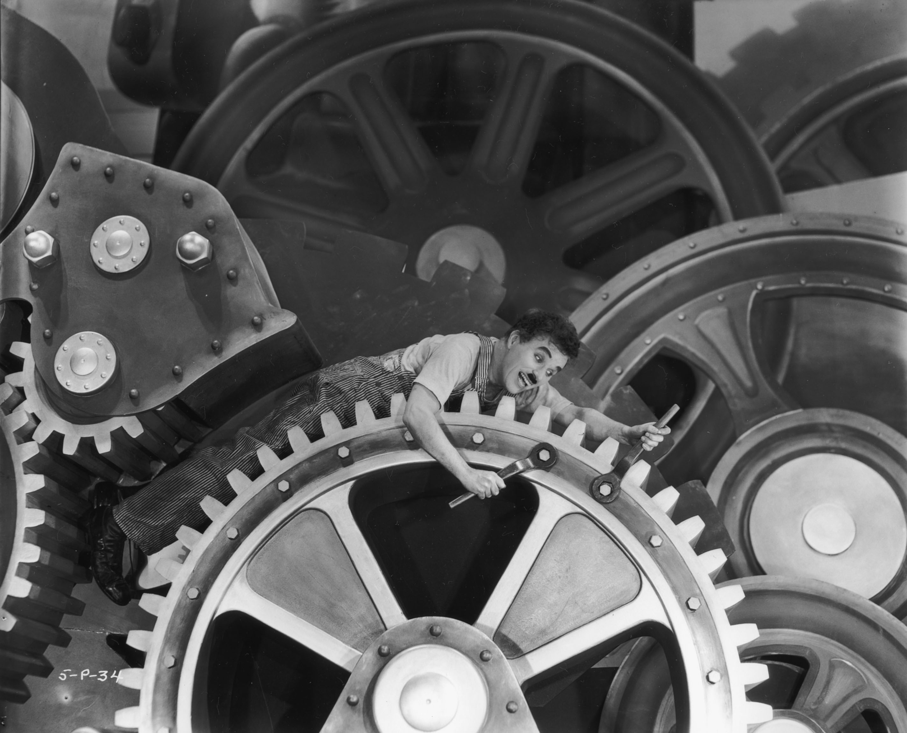
Exemple avec Les Temps Modernes
de Charlie Chaplin (1936)
Le travailleur face à la machine…
S’en sert-il ou est-il asservi par elle ?

Slide 25
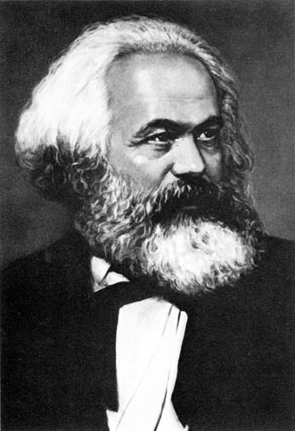
Le rapport de l’homme à la machine est un rapport d’asservissement.
« Dans la manufacture et le métier, l’ouvrier se sert de son outil ; dans la fabrique, il sert la machine »
(Marx, Le Capital, Livre I)

Slide 26
a. 2. L’aliénation et l’impossibilité de se réaliser dans son travail
« en quoi consiste l’aliénation du travail ? D’abord, dans le fait que le travail est extérieur à l’ouvrier, c’est-à-dire qu’il n’appartient pas à son essence, que donc, dans son travail, celui ne s’affirme pas mais se nie, ne se sent pas à l’aise, mais malheureux, ne déploie pas une libre activité physique et intellectuelle, mais mortifie son corps et ruine son esprit. En conséquence, l’ouvrier n’a le sentiment d’être auprès de lui-même qu’en dehors du travail et, dans le travail, il se sent en dehors de soi (…) Son travail n’est donc pas volontaire, mais contraint, c’est du travail forcé. Il n’est donc pas la satisfaction d’un besoin, mais seulement un moyen de satisfaire des besoins en dehors du travail. Le caractère étranger du travail apparaît nettement dans le fait que, dès qu’il n’existe pas de contrainte physique ou autre, le travail est fui comme la peste. (…) Enfin, le caractère extérieur à l’ouvrier du travail apparaît dans le fait qu’il n’est pas son bien propre, mais celui d’un autre, qu’il ne lui appartient pas, que dans le travail l’ouvrier ne s’appartient pas lui-même, mais appartient à un autre »

Slide 27
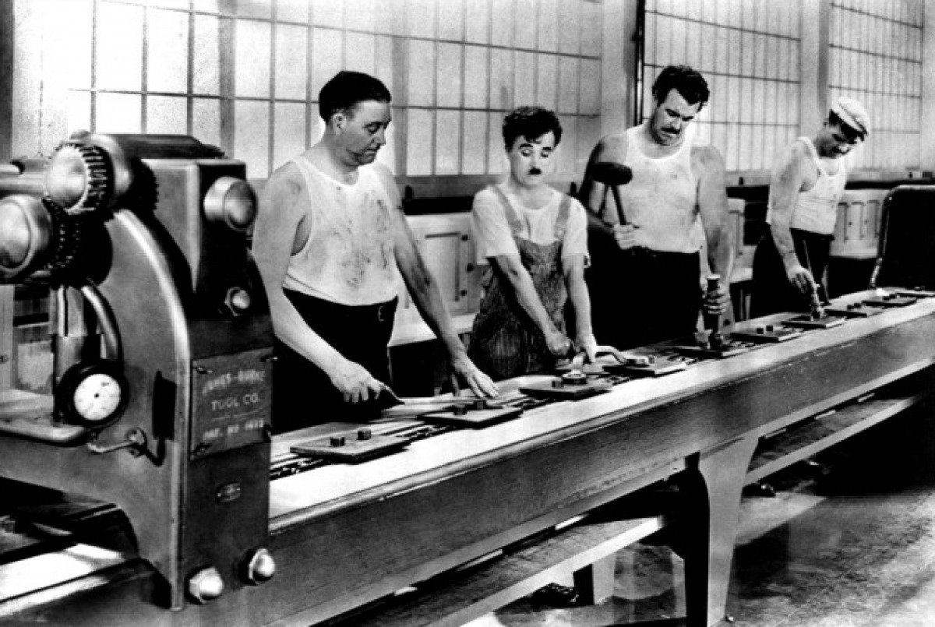
Précisions lexicales :
- « aliéné » vient du latin alius = ce qui est « autre… », « différent de… », « étranger à… »
Être aliéné =˃ être privé, être dépossédé de qq chose…
De quoi le travailleur est-il dépossédé ou privé ?
Notes:
- Sous une certaine forme (qui correspond à celle du travail industrialisé), le travail prive l’homme de son essence
Explication :
Le travail ne permet pas à l’homme de réaliser son essence d’homme, il ne lui permet pas de « s’affirmer » mais au contraire le déshumanise.
Dans le cas du travail à la chaîne, l’homme est complètement soumis au rythme de la machine et devient lui-même une machine (cf. l’extrait des Temps Modernes disponible sur le site).
DONC, le travail aliéné est un travail proprement inhumain : il « nie » tout ce qui constitue l’essence de l’homme (sa pensée – « ruine son esprit »- car il astreint l’homme à la répétition d’une tâche simpliste et abrutissante…)
- Le travail aliéné est bien une privation dans la mesure où il prive l’homme de sa liberté
Ce que dit Marx en qualifiant ce travail de travail non-volontaire, « contraint » ou « forcé ».
Dans le travail aliéné, l’ouvrier « n’est pas son bien propre, mais celui d’un autre, qu’il ne lui appartient pas, que dans le travail l’ouvrier ne s’appartient pas lui-même, mais appartient à un autre »
Explication :
S’il y a bien « contrainte », c’est parce qu’on ne travaille pas pour soi mais pour un autre.
- Si le travail aliéné constitue bien une privation, c’est parce que le travailleur est séparé et dépossédé de l’objet de son travail
Explication :
Ce que le travailleur produit est possédé par un autre (le patron, le chef d’entreprise, le propriétaire…).
C’est le principe même de ce que Marx appelle « l’exploitation du travail ».
Ce que le travailleur produit, ce n’est pas le travailleur lui-même qui va en tirer les bénéfices, mais c’est celui qui l’exploite à savoir un membre la classe dominante qui possède les moyens de production (possède les machines, l’usine, les outils nécessaires aux travailleurs pour travailler…).
Le travailleur lui ne possède que sa force de travail qu’il est contraint de vendre à la classe dominante en échange d’un salaire qui lui permette de se procurer certains biens pour survivre.
Autrement dit, il se vend lui-même afin d’acheter des marchandises. Mais dans la mesure où il se vend lui-même, le travailleur lui-même est une marchandise (il est quelque chose que l’on achète).
Pour Marx, l’organisation capitaliste du travail est l’organisation qui contraint les hommes à se rabaisser eux-mêmes au rang de marchandises.
Il y a une dernière raison à avancer pour expliquer le travail aliéné sépare l’ouvrier de l’objet de son travail :
- C’est que la division du travail empêche l’homme de se reconnaître dans ce qu’il a fait, de se retrouver dans le produit de son travail.
Dans le fordisme et le taylorisme, la fragmentation de la production, la spécialisation des tâches ne permet pas à l’individu de se retrouver dans le produit fini dont il n’a contribué à produire qu’une infime partie.
Bilan sur le travail aliéné : aliéné renvoie bien à une altérité, à quelque chose d’extérieur ou d’étranger car…
Dans le travail aliéné,
- on travaille pour un autre (aliéné ≠ libre, on ne travaille pas pour soi, on ne s’appartient pas, on n’est pas libre de ce que l’on fait)
- on n’est pas soi-même (on est un autre, au double-sens de dépersonnalisé et de déshumanisé)
- ce que l’on produit n’est pas à nous mais est possédé par un autre (le propriétaire des moyens de production) et nous semble complètement étranger (le travail à la chaîne et la division du travail font qu’on ne peut pas se reconnaître dans l’objet produit)
Mais attention : cette description du travail ne vaut pas pour le travail en général mais uniquement pour une organisation spécifique du travail, à savoir le travail industrialisé.
Dès lors, ce n’est pas le travail en lui-même ou par nature qui est aliénant (synonyme de souffrance, de contrainte, de pénibilité, d’efforts…) mais une certaine organisation du travail.
À la base, pour Marx, le travail est bien la source de toute valeur et de toute richesse.

Slide 28
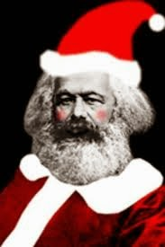
Sous une certaine forme, le T dépossède l’homme de son essence
Il prive l’homme de sa liberté
L’homme est dépossédé de l’objet de son travail
Le T est ce qui permet à l’homme de prendre cs de ce qu’il est
L’homme ne peut pas modifier la réalité extérieure (et donc travailler) s’il n’est pas libre
Le T consiste à produire un objet qui soit réellement nôtre

Slide 29
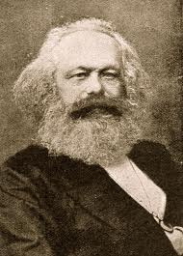
b. Critique de l’exploitation du travail
Toute société s’organise à travers des rapports de force qui unissent différentes classes sociales, qu’on peut ramener à deux grandes classes, celle des exploitants et celle des exploités.
Maître Seigneur Bourgeois capitaliste
Esclave Serf Prolétaire
Ce dernier stade pour Marx est celui de la production ou du système capitaliste.

Slide 30
2) Loisirs et consommation
L'emploi du temps de la vie humaine tend à se résumer de plus en plus à deux pôles absolument opposés :
Le temps de travail = temps qu’il est obligatoire de sacrifier à la production de biens et de services
Le temps de loisir
= temps « libre »

Slide 31
Mais le « temps libre » est-il vraiment libre ?
Appartient-il vraiment au travailleur ?
a. Le travailleur demeure aliéné dans son temps « libre »
•Le temps libre est nécessaire pour retrouver la force de travailler
•ses modalités ne sont d’abord pas décidées par les salariés.
•Enfin, il permet de dégager du temps pour la consommation des biens produits.

Slide 32
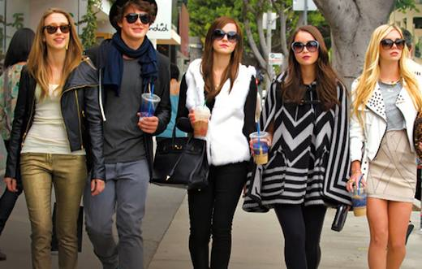
b. Le désir de consommer nous rend-il (vraiment) heureux ?
La possibilité de consommer semble donner un sens au travail.
… promesse de bonheur
… promesse de liberté
… devenir soi-même
Société de consommation → nouvelle logique d’aliénation
Entretien des désirs insatiables
Cf. cours : désir et bonheur

